Slide 1
“Cloud Functions”
Presenta: Eduardo Mejía
15/08/2020

Slide 2
¿Qué Son las Cloud Functions?
Google Cloud Functions es un entorno de ejecución sin servidores para compilar y conectar servicios en la nube es decir puedes programar funciones simples de un solo propósito vinculadas a eventos emitidos desde tu infraestructura y servicios en la nube.

Slide 3
¿Qué puedo hacer con las cloud functions?
Realizar cargas de trabajo asíncronas, o las automatizaciones en la nube, como la activación de compilaciones de aplicaciones, ya no necesitan su propio servidor y un desarrollador para conectarlo. Simplemente despliega una función vinculada al evento que desea y ya está.

Slide 4

Casos Prácticos
1.- Procesamiento de datos : Detecta eventos de cloud storage y responde a ellos cuando un archivo cambia.
2.-API: Control de funciones atraves de HTTP/S
3.-Backend Para moviles: Utiliza plataformas tales como Firebase y escribe backend para dispositivos moviles

Slide 5
¿Principales Enfoques?
Te permiten enfoque total en el codigo al olvidarte del escalado, instalación de entornos.
Enfoque del código a los microservicios, más faciles de mantener.

Slide 6

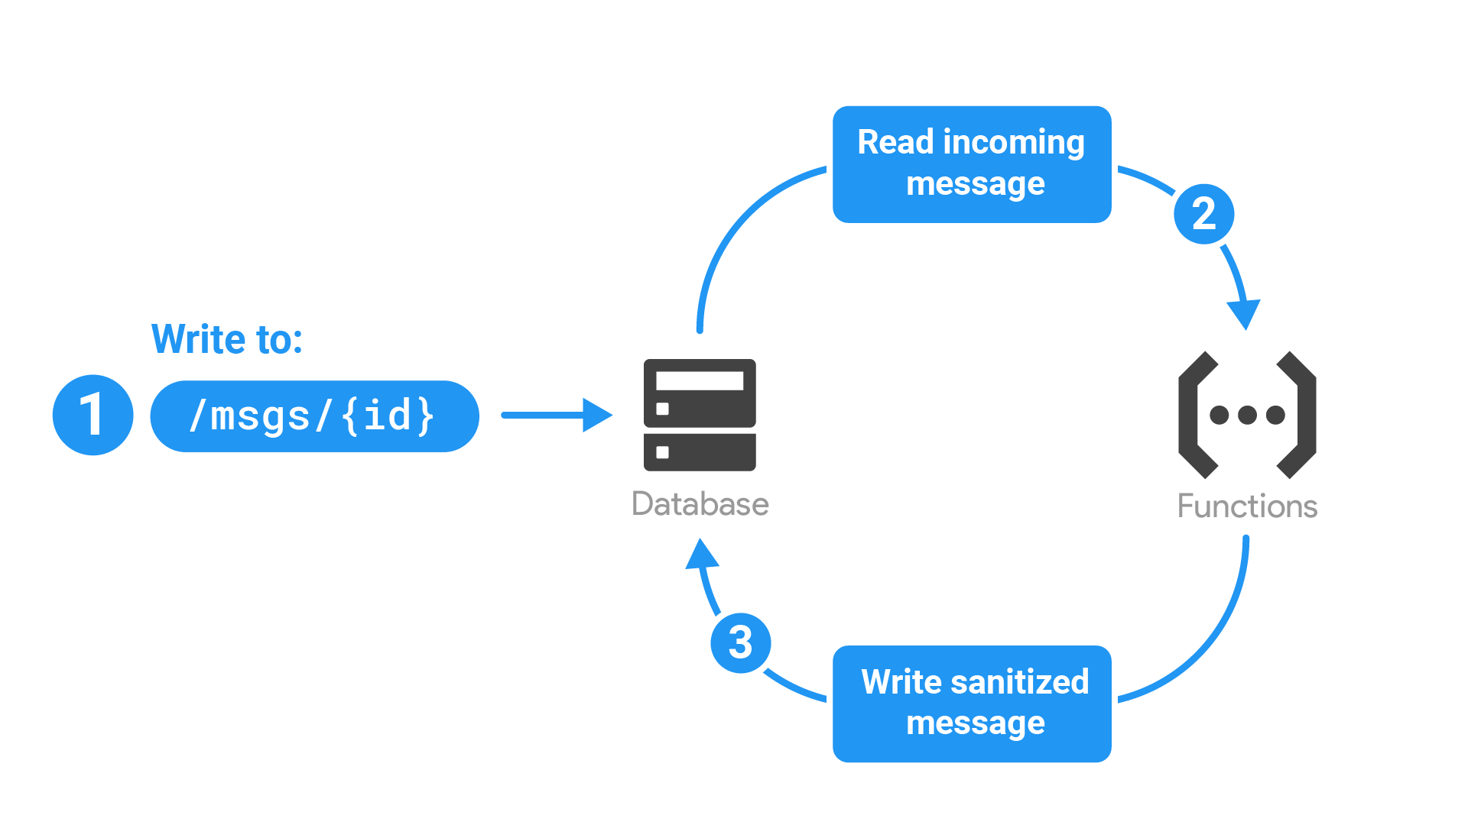
Funcion de la App
1.-Directorio Corporativo (ligado a evento).

Slide 7
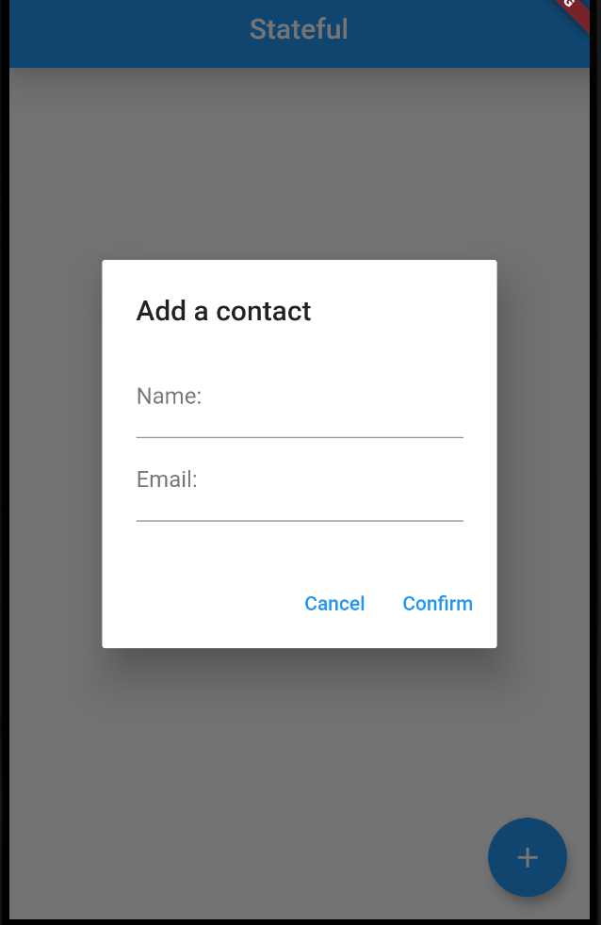
Código
exports.addContact = functions.https.onRequest(async (req, res) => {
const original = req.query.text;
const writeResult = await admin.firestore().collection('messages').add({original: original});
res.json({result: `Message with ID: ${writeResult.id} added.`});
});

